Slide 1
Музыкально- дидактическая игра
«РИТМОСЛОВ»
Цель: знакомство с музыкальными длительностями; развитие чувства ритма детей; закрепление знания музыкальных инструментов
Игровой материал: карточки с изображение детей играющих на музыкальных инструментах; карточки с изображением нот
Ход игры: Произнесение названий музыкальных инструментов в ритме может сопровождаться имитацией игры на этих инструментах. Так же из карточек можно составлять целые ритмические цепочки.
Еще одна форма использования этой игры - ритмическое многоголосие, когда каждый из детей ведет свою партию многократно проговаривая название инструмента. Таким образом, инструменты накладываются друг на друга.

Slide 2
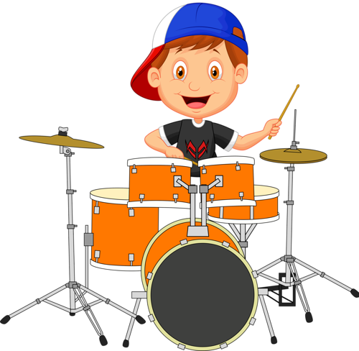
БА-РА-БАН

Slide 3
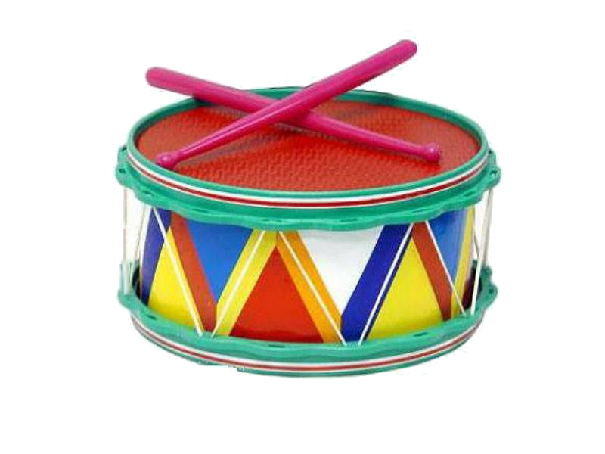

Slide 4
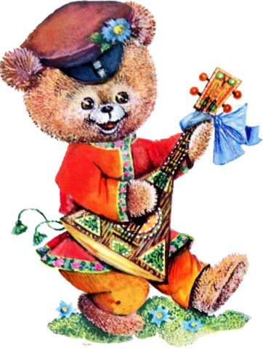
БА-ЛА-ЛАЙ-КА

Slide 5
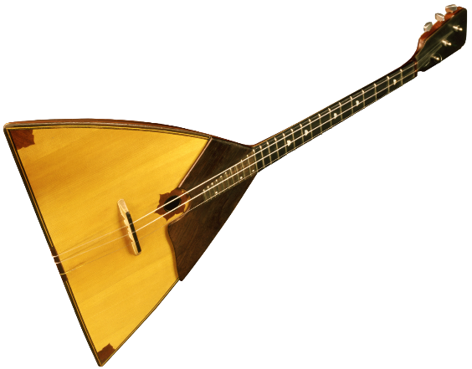

Slide 6
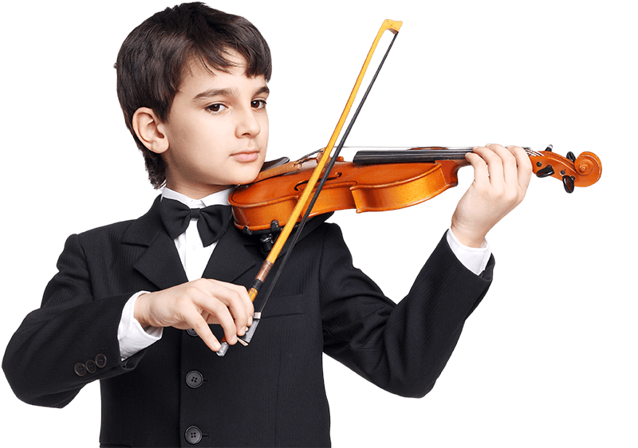
СКРИП - КА

Slide 8
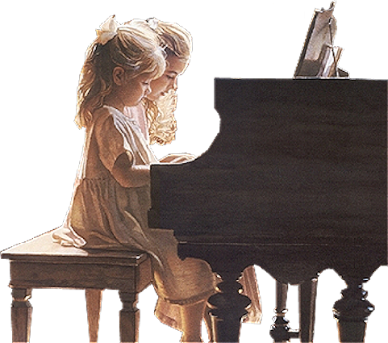
ПИ-А-НИ-НО

Slide 9
